Slide 1
DEEL X:
Zonne-energie
Jouw naam
Datum … maand … 2024
│1

Slide 2
INHOUD INSPECTIEPROTOCOL
DEEL I: Inleiding
DEEL II: Verzamelen van de invoergegevens
DEEL III: Gegevens van de eenheid, het project en de eigenaar
DEEL IV: Het beschermde volume, de bruikbare vloeroppervlakte, de gebouwschil en begrenzingen
Deel V: Eigenschappen gebouwschil
Deel VI: Ruimteverwarming
Deel VII: Koeling
Deel VIII: Sanitair warm water
Deel IX: Ventilatie
Deel X: Zonne-energie
Deel XI: Verlichting
│2

Slide 3
DEEL X: INHOUD
Zonne-energie: welke type systemen?
  Zonneboilers voor warm water
  Fotovoltaïsche panelen
  Hybride of PVT-panelen
Op te meten parameters
Zonnekaart
Stappenplan zonne-energie

Slide 4
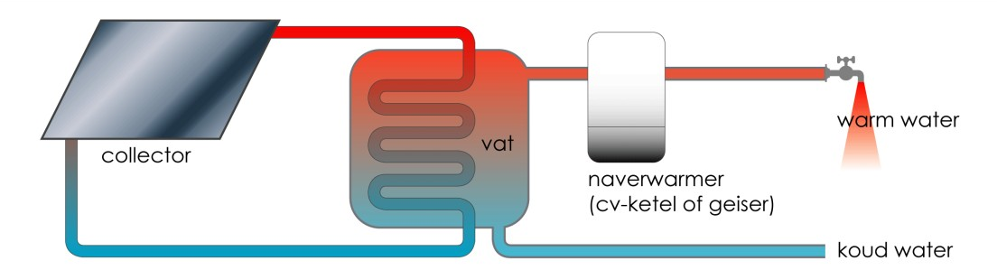

Zonneboilers (X.6)
Zonne-energie opvangen via collectoren
  om sanitair water te verwarmen
  altijd gekoppeld aan naverwarming (cv-ketel, elektrische boiler, …)
Zonnecollectoren gebruikt voor ruimteverwarming
Kan niet ingerekend worden in EPC

Slide 5
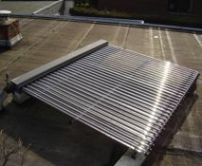
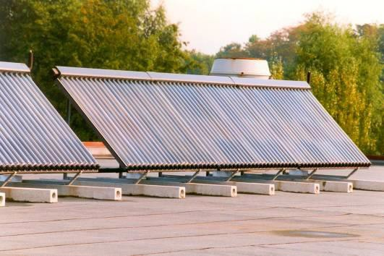
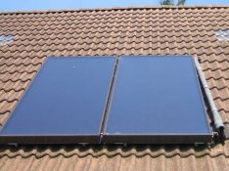
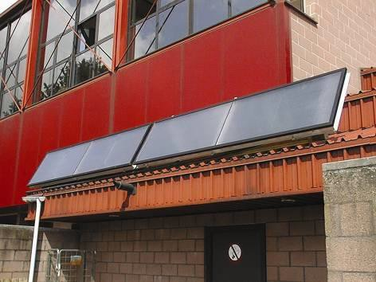
Zonneboilers (X.6)
Twee types zonnecollectoren:
  Buiscollectoren: collector bestaat uit afzonderlijke vacuümbuizen
  Vlakke plaatcollectoren: vlak oppervlak en soms het uitzicht van grote dakvlakvensters
│5

Slide 6
Fotovoltaïsche panelen (X.7)
Zonne-energie opvangen via panelen
  om elektriciteit op te wekken (geen warmte)
Thuisbatterij aanwezig om geproduceerde energie op te slaan?
Kan niet ingerekend worden in EPC

Slide 7
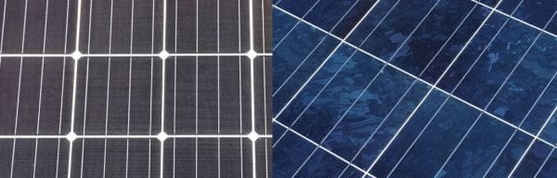
Fotovoltaïsche panelen (X.7)
Twee gangbare types fotovoltaïsche panelen:
  Kristallijne (mono- of multikristallijn) panelen: opgebouwd uit meerdere kleine (meestal 15 x 15 cm), vaak blauwe, cellen
  Amorfe panelen: grotere aaneengesloten oppervlakken

Slide 8
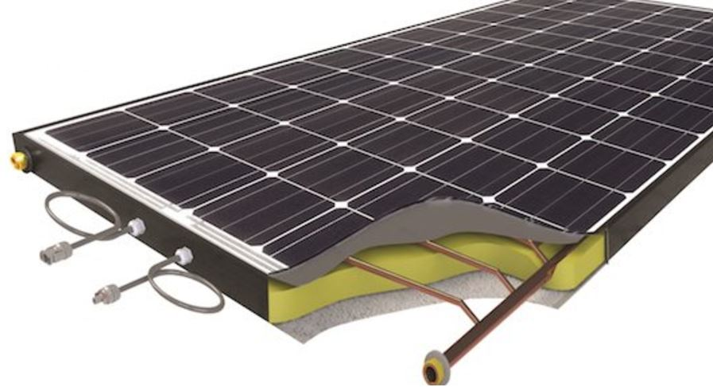
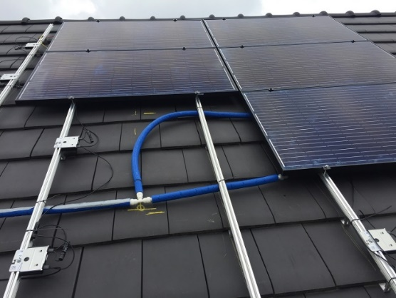
PVT-panelen (X.8)
Zonne-energie opvangen via panelen
  om elektriciteit én warmte op te wekken
  kan nuttig zijn bij een beperkte oppervlakte
Voorlopig nog zeer beperkt toegepast (hoge kostprijs)

Slide 9
DEEL X: INHOUD
Zonne-energie: welke type systemen opnemen in EPC?
  Zonneboilers voor warm water
  Fotovoltaïsche panelen
  Hybride of PVT-panelen
Op te meten parameters
Zonnekaart
Stappenplan zonne-energie

Slide 10
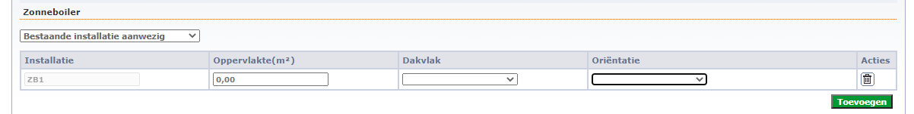
Parameters zonneboiler
Oppervlakte
Dakvlak & oriëntatie
Naverwarming
Wat bij zonneboiler aangesloten op meerdere eenheden?

Slide 11
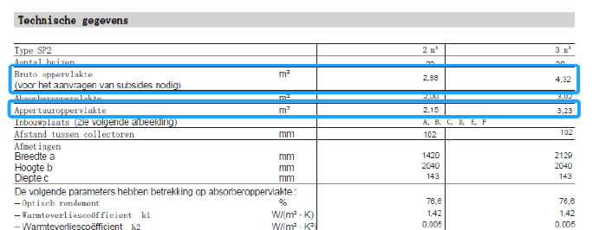
Parameters zonneboiler
Oppervlakte (X.6.1)
  = apertuuroppervlakte
    = oppervlakte die door zonnestraling bereikt kan worden
    Meestal vermeld in de technische documentatie

Slide 12
Parameters zonneboiler
Oppervlakte (X.6.1) > vervolg
  Indien apertuuroppervlakte niet gekend:
    1. Bepaal bruto-oppervlakte van de collectoren
      Uit bewijsstukken of zelf opgemeten
      Indien niet exact gekend, is schatting toegestaan
      Bij twijfel: kleinere oppervlakte invoeren
    2. Vermenigvuldig met
      0,93 bij vlakke plaatcollectoren
      0,75 bij buiscollectoren

Slide 13
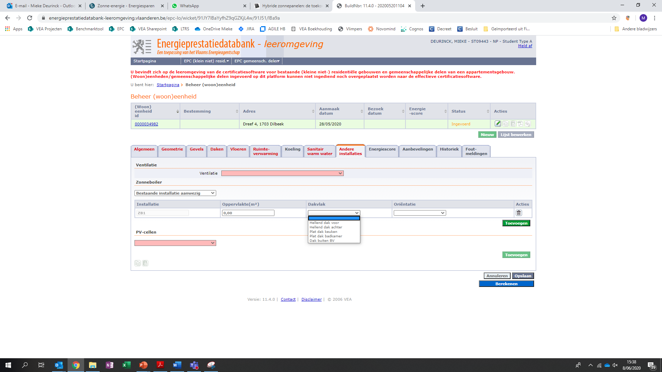
Parameters zonneboiler
Dakvlak & oriëntatie (X.5)
  Indien collector op dakvlak behorend tot BV
    Selecteer dakvlak uit lijst van alle ingevoerde dakvlakken
    Enkel bij plat dak: geef bijkomend oriëntatie van collectoren in

Slide 14
Parameters zonneboiler
Dakvlak & oriëntatie (X.5) > vervolg
  Indien collector NIET op dakvlak behorend tot BV
    Selecteer ‘Dak buiten BV’
    Geef bijkomend oriëntatie van collectoren in
      Vb. op dak van tuinhuis
      Vb. op hellend dak van zolderverdieping buiten BV

Slide 15
Parameters zonneboiler
Hoe beter uw naamgeving van de dakvlakken, hoe gemakkelijker u het juiste dakvlak terugvindt
│15

Slide 16
Parameters zonneboiler
Naverwarming (X.6.3)
  Via CV-ketel, gasdoorstromer, elektrische naverwarming,..
  Niet invoeren bij zonneboiler
  Wel invoeren bij SWW (al dan niet gekoppeld aan RV), samen met eigenschappen van voorraadvat zonneboiler
  Bij twijfel over manier van naverwarmen:
    kies ‘elektrische naverwarming’ en voer eigenschappen voorraadvat zonneboiler in

Slide 17
Parameters zonneboiler
Naverwarming (X.6.3) > vervolg
  Bij EPC van de gemeenschappelijke delen
    enkel collectieve naverwarming invoeren (dus niet de individuele naverwarming in de appartementen)

Slide 18
Parameters zonneboiler: oefening
Stel:
  In woning is zonneboiler aanwezig voor sanitair warm water
  Een condenserende CV-gasketel warmt het voorraadvat bij vb. op dagen met geen of te weinig zon
  De condenserende CV-gasketel zorgt ook voor de ruimteverwarming
  Hoe voert een energiedeskundige dit in de software in?
│18

Slide 19
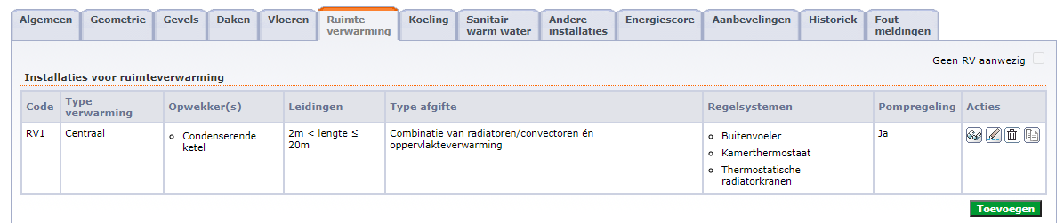
Parameters zonneboiler: oplossing
In tabblad ‘zonneboiler’: gegevens zonnecollector
In tabblad ‘ruimteverwarming’: gegevens condenserende gasketel
  In tabblad ‘Ruimteverwarming’: gegevens condenserende gasketel
│19

Slide 20
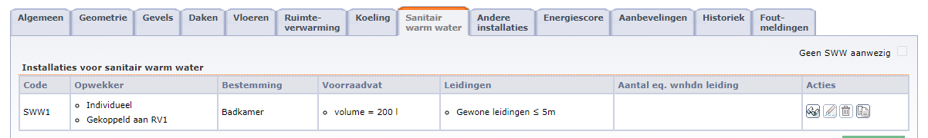
Parameters zonneboiler: oplossing
In tabblad ‘sanitair warm water’: koppeling met RV en gegevens voorraadvat zonneboiler
│20

Slide 21
Parameters zonneboiler
Wat bij zonneboiler aangesloten op meerdere eenheden? (X.6.2)
  1. EPC van een eenheid:
    Bepaal het aantal (equivalente) eenheden aangesloten op de zonneboiler (zie deel VI)
    Deel volledige apertuuroppervlakte door dit aantal
    Voer in als apertuuroppervlakte bij het EPC van de eenheid
  2. EPC van de gemeenschappelijke delen van een appartementsgebouw:
    Voer volledige apertuuroppervlakte in bij EPC van de gemeenschappelijke delen

Slide 22

Parameters zonneboiler
Bij zonneboilers moet het type collector niet ingevoerd worden
Bij zonneboilers moet geen label ingevoerd worden

Slide 23
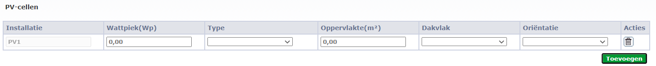
Parameters fotovoltaïsche panelen
Keuringsverslag als specifiek bewijsstuk
Wattpiek (= piekvermogen)
Type
Oppervlakte
Dakvlak & oriëntatie
Wat bij panelen aangesloten op meerdere eenheden?

Slide 24
Parameters fotovoltaïsche panelen
Keuringsverslag als specifiek bewijsstuk (X.2)
  Bevat informatie over het piekvermogen
  Verplicht opgesteld door erkende keurder alvorens ingebruikname
    Bij twijfel erkenning raadplegen van:
      https://economie.fgov.be/sites/default/files/Files/Energy/Installations-electriques-liste-d-organismes-agrees-pour-le-controle-Elektrische-installaties-%20lijst-van-erkende-organismen-voor-het-uitvoeren-van-controles.pdf
    Rechtstreekse invoer van de technische gegevens van de zonnepanelen op het elektrische keuringsverslag

Slide 25
Parameters fotovoltaïsche panelen
Wattpiek (= piekvermogen) (X.7.1)
  Aanvaarde bewijsstukken:
    Keuringsverslag
    Technische documentatie
      Uiteraard enkel indien via bewijsstuk of vaststelling dat aantoont dat dit type geplaatst is (zie IP II.2.3.3.15)
Piekvermogen vaak uitgedrukt in kWp → vermenigvuldigen met 1000 om Wp te verkrijgen
Indien gekend moet piekvermogen het ingevoerd worden (zie IP II.2.1)

Slide 26
Parameters fotovoltaïsche panelen
Wattpiek (= piekvermogen) (X.7.1) > vervolg
  Wat indien niet gekend?
    Type en oppervlakte invoeren

Slide 27
Parameters fotovoltaïsche panelen
Type (X.7.1)
  Verplichte parameter indien piekvermogen niet is ingevoerd
  Mogelijkheden
    Kristallijn
    Amorf
    Onbekend

Slide 28
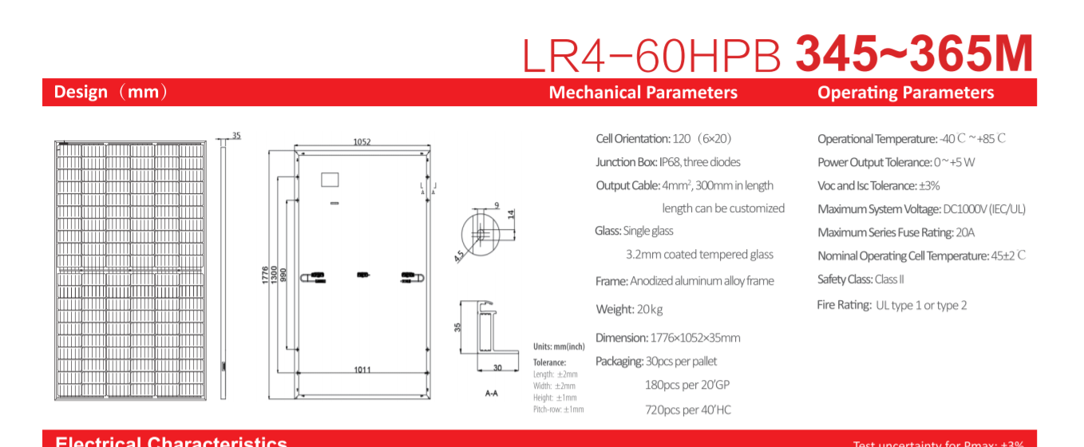
Parameters fotovoltaïsche panelen
Oppervlakte (X.7.1)
  = som van oppervlakten van alle panelen
  Meestal vermeld in de technische documentatie

Slide 29
Parameters fotovoltaïsche panelen
Oppervlakte (X.7.1) > vervolg
  Indien niet gekend uit technische documentatie:
    Leid af uit algemene bewijsstukken
    Indien niet beschikbaar: meet zelf op
    Indien meten niet mogelijk: maak schatting
    Bij twijfel: kleinere oppervlakte invoeren

Slide 30
Parameters fotovoltaïsche panelen
Dakvlak & oriëntatie (X.5)
  Idem als bij Zonneboiler

Slide 31
Parameters fotovoltaïsche panelen
Wat bij panelen aangesloten op meerdere eenheden? (X.7.2)
  1. EPC van een eenheid:
    Bepaal het aantal (equivalente) eenheden aangesloten op de fotovoltaïsche panelen (zie deel VI)
    Deel totaal piekvermogen en indien niet gekend, de volledige oppervlakte door dit aantal
    Voer in bij het EPC van de eenheid
  2. EPC van de gemeenschappelijke delen van een appartementsgebouw:
    Voer totaal piekvermogen of indien niet gekend, de volledige oppervlakte in bij EPC van de gemeenschappelijke delen

Slide 32
Parameters fotovoltaïsche panelen
Bij fotovoltaïsche panelen moet geen label ingevoerd worden

Slide 33
Parameters PVT-panelen
Voer in bij zonneboiler (X.8.1):
  Helft van de oppervlakte
  Dakvlak en oriëntatie: waarheidsgetrouw
Voer in bij fotovoltaïsche panelen (X.8.1):
  Wattpiek vermogen indien gekend uit bewijsstuk
  Volledige oppervlakte indien piekvermogen niet gekend
  Type, dakvlak en oriëntatie: waarheidsgetrouw

Slide 34
Niet gebouw gebonden PV-panelen
Alle fotovoltaïsche panelen invoeren die zijn aangesloten op het gebouw/eenheid waarvoor een EPC wordt opgesteld (X.7.3)
  Ook fotovoltaïsche panelen op een schildeel buiten BV
    Vb. hellend dak buiten BV
  Ook niet gebouw gebonden fotovoltaïsche panelen
    Vb. zon-tracker in de tuin
  Ook fotovoltaïsche panelen op een vrijstaand gebouw of constructie op het perceel
    Vb. carport, tuinhuis, garage
  Ook installaties op aangrenzend perceel van dezelfde eigenaar → beschouwd als ‘eigen site’
│34

Slide 35
Niet gebouw gebonden PV-panelen
Hoe vaststellen dat fotovoltaïsche panelen aangesloten zijn op elektriciteitsnet gebouw/eenheid?
    Visuele inspectie (aansluiting op het elektrisch bord)
    AREI-keuringsverslag
    elektrisch eendraadschema
    Groenestroomcertificaten
Hoe PV-installatie invoeren die niet geplaatst is op gebouw/eenheid waarvoor EPC wordt opgemaakt?
    ‘Dak buiten BV’
│35

Slide 36
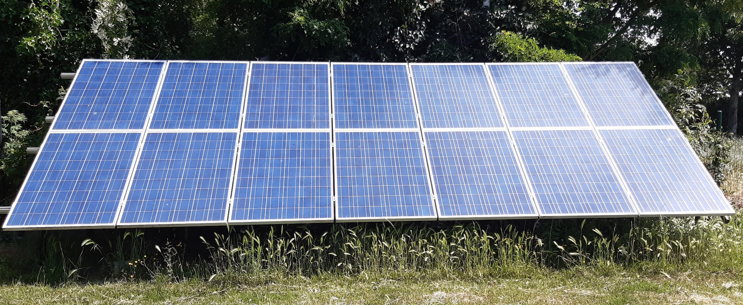
Stel: 21 m² fotovoltaïsche panelen in de tuin
  Hoe voert een energiedeskundige dit in de software in?

Slide 37
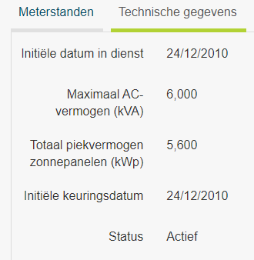
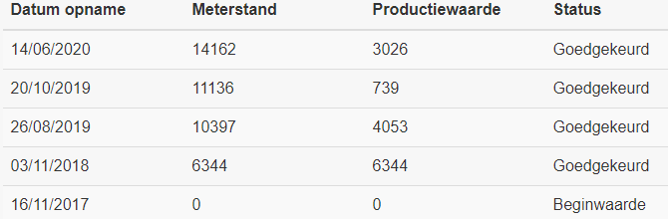
Bewijsstukken aangeleverd:
  Groene stroomcertificaten
  Eéndraadschema
  AREI keuringsverslag

Slide 38
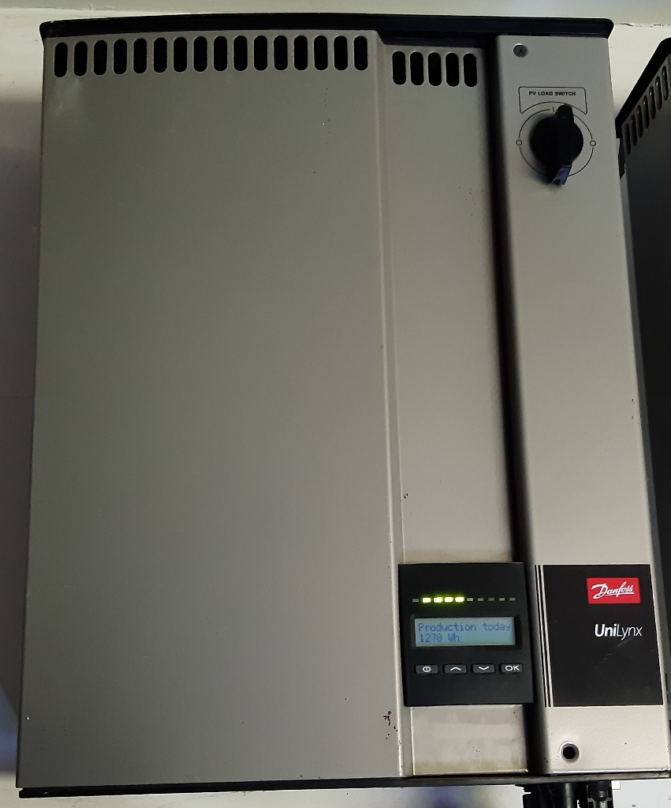
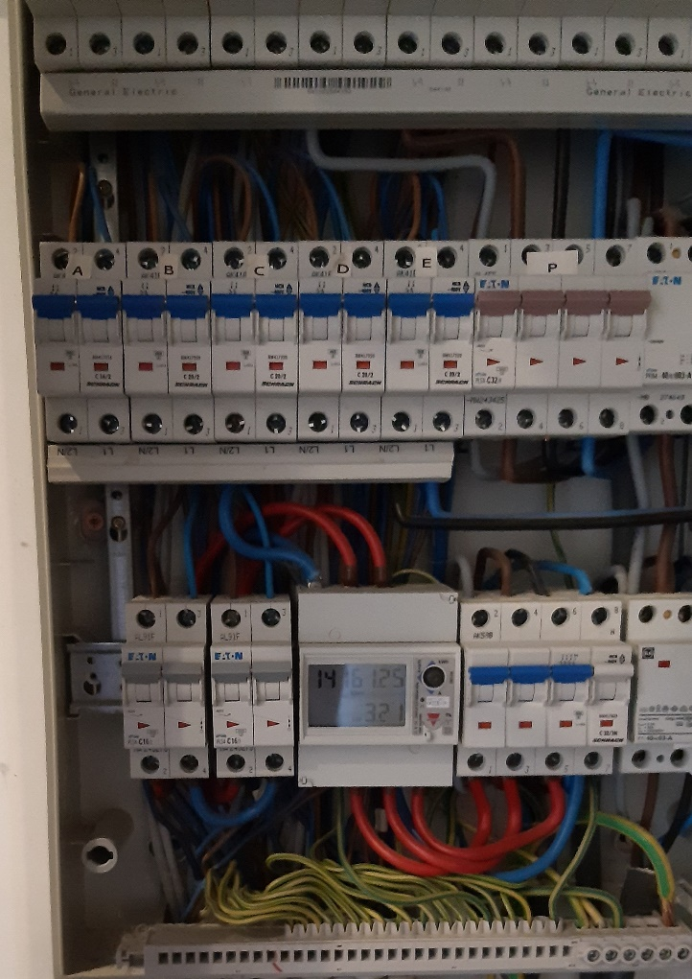

Slide 39
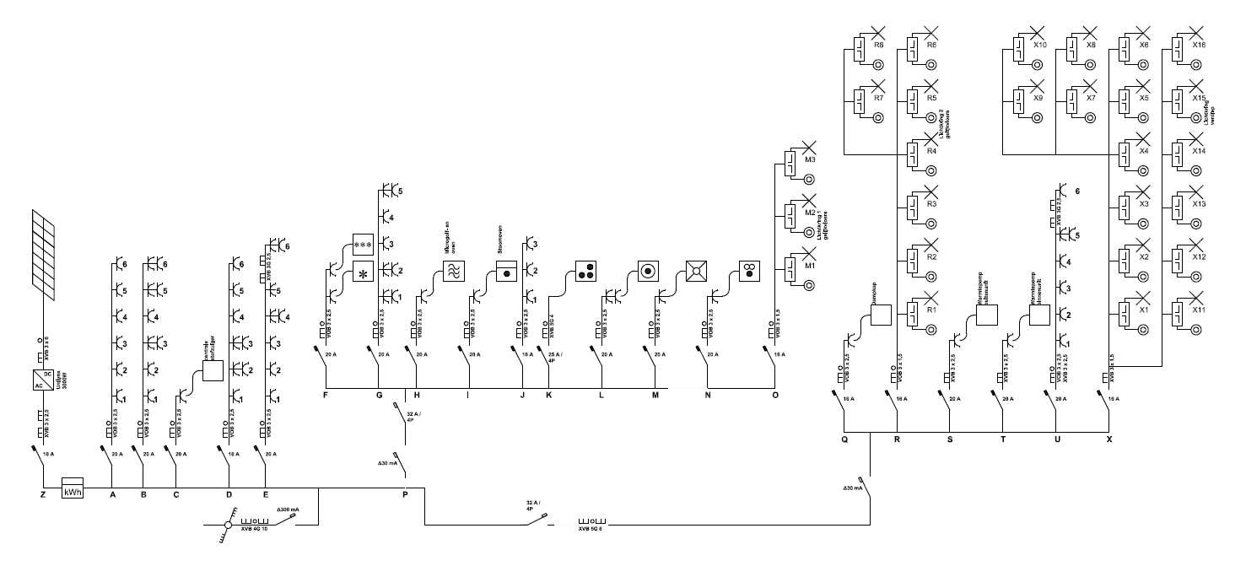

Slide 40
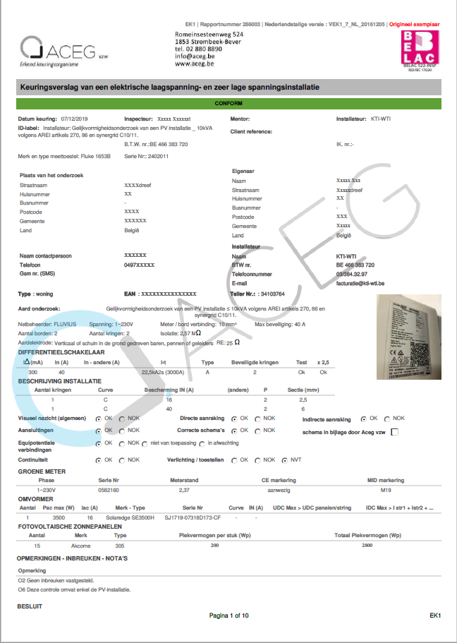
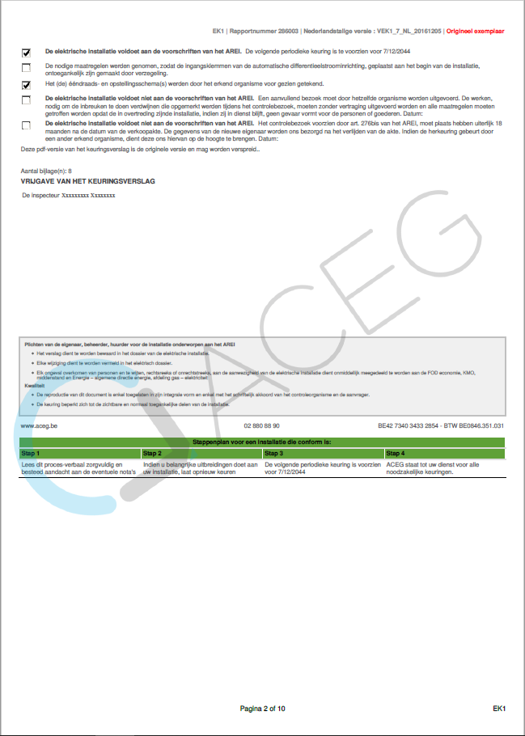

Slide 41
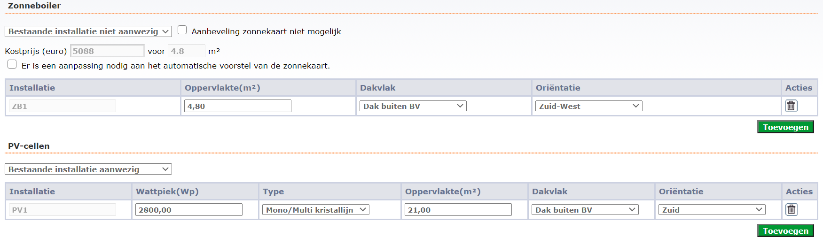
Invoer in software:

Slide 42
Zonnecollectoren en PV-panelen
Voer altijd de feitelijke situatie in, ook als die kort nadien zou veranderen
  Vb. Eigenaar verklaart dat hij de zonnepanelen zal meenemen naar zijn/haar volgende woning
    Voer de feitelijke situatie in met de aanwezige zonnepanelen
    Meld dat verkoper zonnepanelen zal meenemen via opmerkingenveld in tabblad ‘Aanbevelingen’
│42

Slide 43
Zonnecollectoren en PV-panelen
Samenvatting voor EPC-GD
Voer altijd alle zonnecollectoren en zonnepanelen op het gebouw/perceel in met hun totale oppervlakte (en piekvermogen bij PV)
  Ook indien panelen bvb. enkel aangesloten zijn op lift
  Ook indien panelen bvb. een naburig gebouw bedienen
  Ook indien panelen bvb. slechts één appartement bedienen
Als appartement overerft van EPC-GD én appartement is aangesloten op zonne-energie-installatie: ED moet enkel nog de aan de eenheid toegewezen oppervlakte invoeren
Individuele zonnepanelen geplaatst na opmaak EPC-GD (= zonnepanelen die één en slechts één gebouweenheid bedienen). Bij opmaak EPC van gebouweenheid mogelijk om zelf deze panelen in te voeren
│43

Slide 44
Zonnecollectoren en PV-panelen
Kort samengevat voor EPC-GD - vervolg
In geval van collectieve zonnecollectoren:
  Collectieve naverwarming invoeren
  Individuele naverwarming niet invoeren, want wordt, indien aanwezig, bij EPC appartement ingevoerd

Slide 45
DEEL X: INHOUD
Zonne-energie: welke type systemen opnemen in EPC?
  Zonneboilers voor warm water
  Fotovoltaïsche panelen
  Hybride of PVT-panelen
Op te meten parameters
Zonnekaart
Stappenplan zonne-energie

Slide 46
Zonnekaart
Waarom de zonnekaart raadplegen?
Korte toelichting zonnekaart

Slide 47
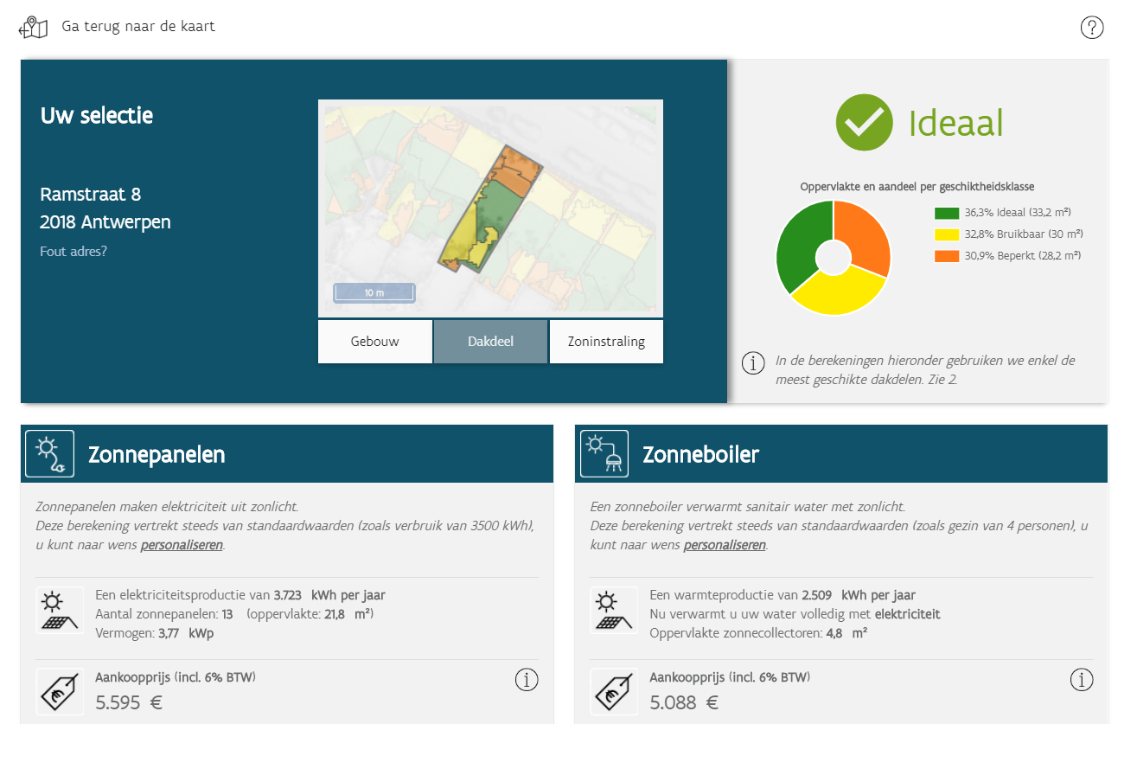
Zonnekaart: waarom raadplegen?
Om in het EPC van eengezinswoningen de aanbevelingen en investeringskosten m.b.t. zonne-energie te laten verschijnen
https://www.vlaanderen.be/bouwen-wonen-en-energie/groene-energie/zonnekaart-is-uw-dak-geschikt-voor-zonneboiler-of-zonnepanelen

Slide 48
Zonnekaart: waarom raadplegen?
Bij opmaak van volgende EPC’s moet nooit de zonnekaart geraadpleegd worden:
  Appartementen
  Collectief woongebouw
  Kleine niet-residentiële eenheden
  Gemeenschappelijke delen van een appartementsgebouw
In deze EPC’s worden de aanbevelingen voor zonne-energie dus zonder input van de zonnekaart opgemaakt

Slide 49
Zonnekaart
Waarom de zonnekaart raadplegen?
Korte toelichting zonnekaart

Slide 50
Zonnekaart: korte toelichting (X.3)
Zonnekaart toont de geschiktheid van daken m.b.t. zonne-energie
Op basis van adres doet zonnekaart automatisch een voorstel:
  Zowel voor PV als voor zonneboiler
    Ook als het niet mogelijk is om beide voorstellen te combineren
      Vb. dakoppervlakte te klein
  Voorstel voor ligging en aantal panelen
  Indicatie van productie, kostprijs, besparing en terugverdientijd

Slide 51
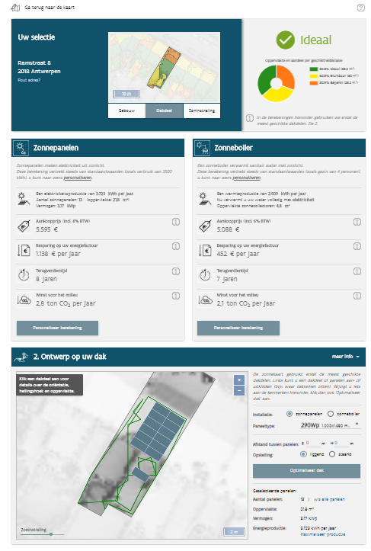
Geschiktheid van het dak op basis van adres
Gegevens m.b.t. productie en kostprijs
De ligging en aantal en type panelen

Slide 52
Zonnekaart: korte toelichting (X.3)
Zonnekaart toont de geschiktheid van daken m.b.t. zonne-energie > vervolg
  Op basis van adres doet zonnekaart automatisch een voorstel
Het automatische voorstel van zonnekaart houdt GEEN rekening met mogelijke obstakels in het vlak zoals reeds bestaande panelen of collectoren, met dakvlakvensters etc.
Het automatische voorstel van zonnekaart houdt WEL rekening met beschaduwing van andere gebouwen, bomen, etc.
Het kan echter wel voorkomen dat dakkapellen of schoorstenen niet herkend worden.

Slide 53
Zonnekaart: korte toelichting (X.3)
Zonnekaart toont de geschiktheid van daken m.b.t. zonne-energie > vervolg
  Zonnekaart houdt geen rekening met aanwezige dakvlakvensters en reeds aanwezige installaties op zonne-energie
  Soms nodig om automatisch voorstel aan te passen
  Via ‘Ontwerp uw dak’
    Panelen wegklikken
    Panelen bijplaatsen
    Panelen verplaatsen

Slide 54
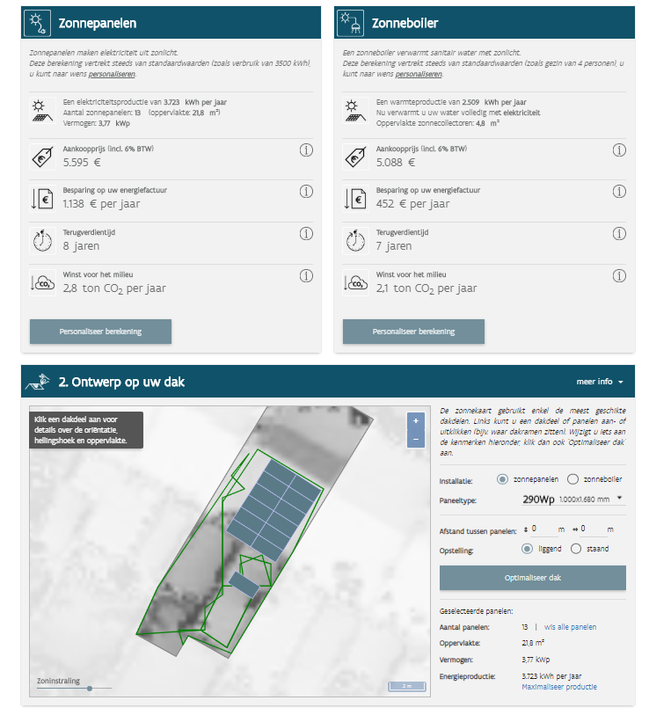
Zonnekaart: oefening
Automatische voorstel van zonnekaart op basis van adres

Slide 55
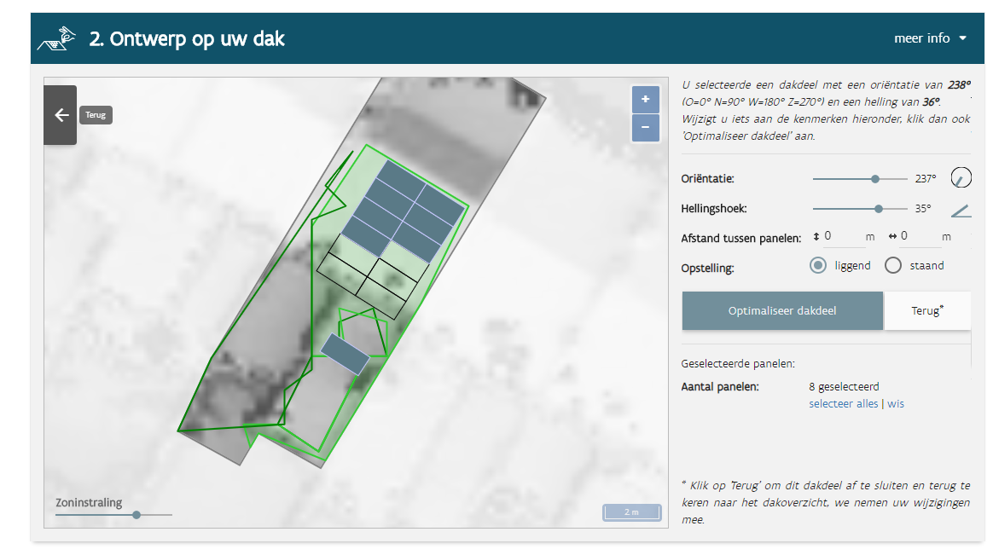
Zonnekaart: oefening
Gebruiker klikt 5 panelen weg
Als de gebruiker dan op Terug-pijl klikt, …
Codering oriëntatie:
Noord = 90°
Oost = 0°
Zuid = 270°
West = 180°

Slide 56
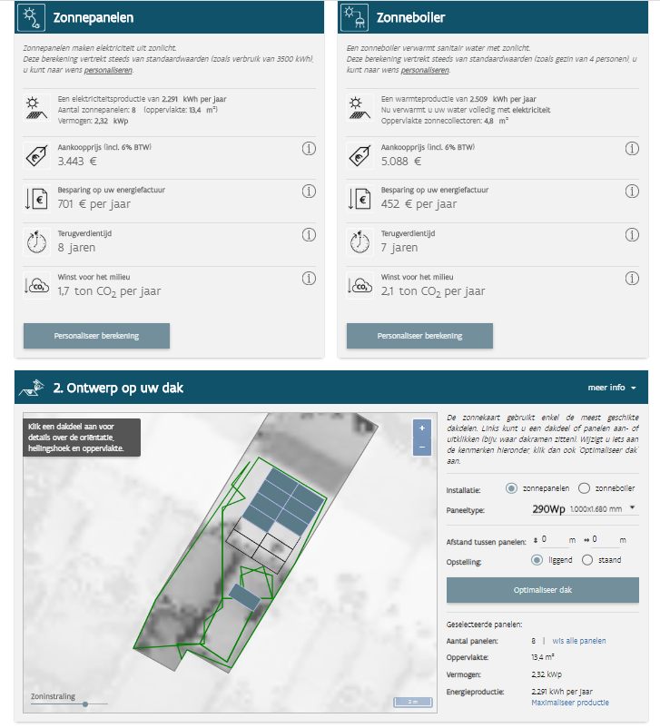
Zonnekaart
…., geeft de zonnekaart onmiddellijk de aangepaste gegevens en resultaten

Slide 57
DEEL X: INHOUD
Zonne-energie: welke type systemen opnemen in EPC?
  Zonneboilers voor warm water
  Fotovoltaïsche panelen
  Hybride of PVT-panelen
Op te meten parameters
Zonnekaart
Stappenplan zonne-energie

Slide 58
Stappenplan zonne-energie (X.4)
Stappenplan
Toelichting op het EPC

Slide 59
Stappenplan zonne-energie (X.4)
STAP 1: AANWEZIGHEID INSTALLATIE OP ZONNE-ENERGIE
  beide types aanwezig?
    beide types invoeren
    STOP
  één type aanwezig?
    Type invoeren
    Eengezinswoning?
      JA: Naar stap 2
      NEEN: STOP
  geen enkele aanwezig?
    Eengezinswoning?
      JA: Naar stap 2
      NEEN: STOP

Slide 60
Stappenplan zonne-energie (X.4)
STAP 2: GESCHIKTHEID DAK? (vanaf hier enkel voor eengezinswoningen)
  Open de zonnekaart vanuit de EPC-applicatie:
  Is zonnekaart offline, woning onvindbaar of zijn er geen geschikte dakdelen?
    JA:
      Duid aan ‘Aanbeveling zonnekaart niet mogelijk’
      STOP
    NEEN: Is er al een installatie op zonne-energie aanwezig?
        JA: stap 4
        NEEN: stap 3

Slide 61
Stappenplan zonne-energie (X.4)
STAP 3: GEEN ENKELE INSTALLATIE AANWEZIG
  Kijk in zonnekaart naar info over ZB én PV en neem volgende gegevens over
    Aankoopprijs → automatisch vooraf ingevuld op basis van automatische voorstel zonnekaart
    Oppervlakte van de panelen
    Dakvlak(ken) waarop de panelen of collectoren zouden moeten geplaatst worden
    Oriëntatie bij plat dak of dak buiten BV
Zonnekaart moet geraadpleegd worden en gegevens voor beide types (PV en ZB) moeten rechtstreeks overgenomen worden.
Ook als het niet mogelijk is dat beide voorstellen gecombineerd worden (vb. dak iets te klein) → EPC maakt geen keuze voor gebruiker → die moet zelf bepalen welke installatie hij wil plaatsen

Slide 62
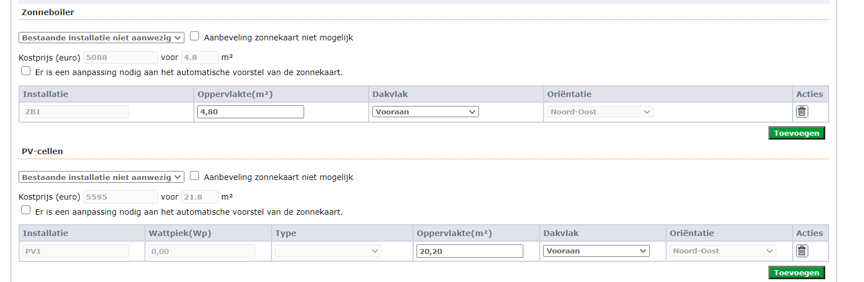
Kostprijs automatisch ingevuld
Neem oppervlakte over van zonnekaartvoorstel en wijs toe aan de juiste dakvlak(ken) (en oriëntatie)

Slide 63
Kostprijs automatisch ingevuld
Neem oppervlakte over van zonnekaartvoorstel en wijs toe aan de juiste dakvlak(ken) (en oriëntatie)

Slide 64
Stappenplan zonne-energie (X.4)
STAP 3: GEEN ENKELE INSTALLATIE AANWEZIG > vervolg
  De gegevens die vermeld worden in de zonnekaart moeten rechtstreeks overgenomen worden
    TENZIJ de werkelijk beschikbare dakoppervlakte in belangrijke mate afwijkt van de dakoppervlakte uit de zonnekaart
      Bijvoorbeeld door
        de aanwezigheid van dakkapellen of dakvlakvensters die niet in de zonnekaart zijn opgenomen
        fouten in de percelen of daken in de zonnekaart
        bijkomende beschikbare daken,…

Slide 65
Stappenplan zonne-energie (X.4)
STAP 3: GEEN ENKELE INSTALLATIE AANWEZIG > vervolg
  De gegevens die vermeld worden in de zonnekaart moeten rechtstreeks overgenomen worden
    Als werkelijk beschikbare dakoppervlakte in belangrijke mate afwijkt van de dakoppervlakte uit de zonnekaart
      Zonnekaartvoorstel aanpassen via ‘ontwerp uw dak’
        panelen verplaatsen, verwijderen, toevoegen
        nieuwe gegevens in software invoeren
          Oppervlakte
          Kostprijs
          Dakvlak
          Oriëntatie
        + Toelichten welke aanpassingen werden gedaan in opmerkingenveld in tabblad ‘Aanbevelingen’

Slide 66
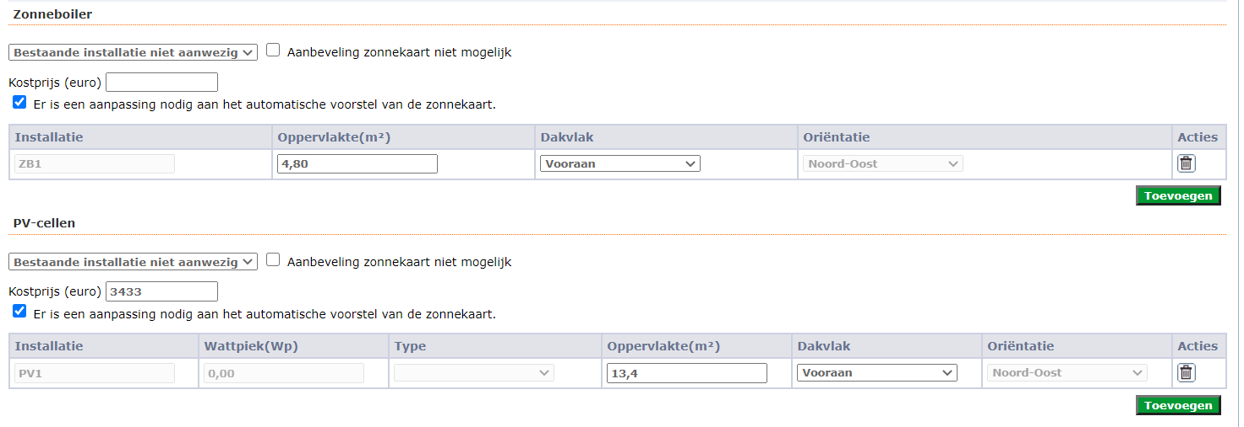
Vink aan dat aanpassing nodig is, voer gecorrigeerde prijs in ….
… en voer gecorrigeerde oppervlakte in en wijs toe aan de juiste dakvlak(ken) (en oriëntatie)

Slide 67
Stappenplan zonne-energie (X.4)
STAP 4: REEDS EEN TYPE INSTALLATIE AANWEZIG
  Kijk in zonnekaart naar aanbeveling voor het type installatie dat niet aanwezig is
  Ga via ‘Ontwerp op uw dak’ na of de voorgestelde plaatsing mogelijk is in combinatie met de reeds aanwezige installatie
    JA: neem de gegevens over
      Oppervlakte
      Kostprijs
      Dakvlak
      Oriëntatie

Slide 68
Stappenplan zonne-energie (X.4)
STAP 4: REEDS EEN TYPE INSTALLATIE AANWEZIG > vervolg
  Kijk in zonnekaart naar aanbeveling voor het type installatie dat niet aanwezig is
  Ga via ‘Ontwerp op uw dak’ na of de voorgestelde plaatsing mogelijk is in combinatie met de reeds aanwezige installatie
    NEEN, er is onvoldoende oppervlakte beschikbaar voor de voorgestelde installatie
      Verplaats panelen naar nog beschikbare vrije dakdelen
        Let op: De voorgestelde oppervlakte door de zonnekaart mag hierbij niet overschreden worden. Minder oppervlakte mag wel, vb. bij onvoldoende beschikbare dakdelen.
    NEEN, er is geen oppervlakte meer beschikbaar voor de voorgestelde installatie
      Duid aan ‘Aanbeveling zonnekaart niet mogelijk’
        Vb. Geschikte dakdelen liggen helemaal vol met PV-panelen

Slide 69
Stappenplan zonne-energie (X.4)
Stappenplan
Toelichting op het EPC

Slide 70
Toelichtingen op het EPC
Voeg in het tabblad ‘Aanbevelingen’ een toelichting toe in volgende situaties:
  Zonnekaart niet online beschikbaar
  Woning onvindbaar op de zonnekaart
  Geen enkel dakdeel geschikt volgens de zonnekaart
  Reeds één type aanwezig en onvoldoende of geen plaats meer voor andere
  Nog geen type aanwezig, maar onvoldoende plaats voor beide automatische voorstellen uit zonnekaart
  Het automatische voorstel van zonnekaart is aangepast
  Een dakdeel in realiteit toch niet zo geschikt is door
    Veel dakvlakvensters
    Aanpassingen aan het gebouw/omgeving niet weergegeven in de zonnekaart
    Veel schaduw
    Zonnecollectoren voor een zonneboiler op een bijgebouw dat ver van de woning staat
│70

Slide 71
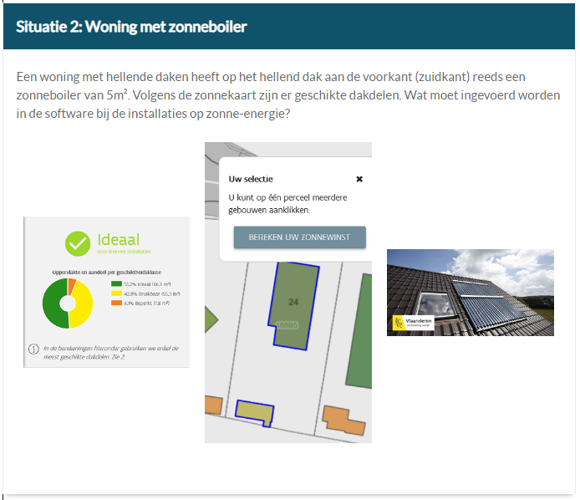
Zie ook: EPC-pedia:
https://www.vlaanderen.be/epc-pedia/informatie-voor-toekomstige-energiedeskundigen-type-a/inspectieprotocol-voor-energiedeskundigen-type-a/zonne-energie

Slide 72
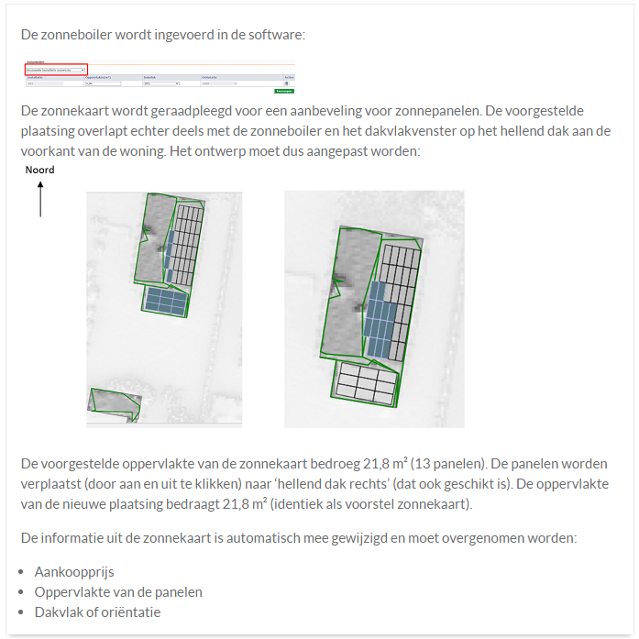
Panelen t.p.v. zonnecollectoren wegklikken en verplaatsen naar andere geschikte dakdelen
Hier staan reeds zonnecollectoren

Slide 73
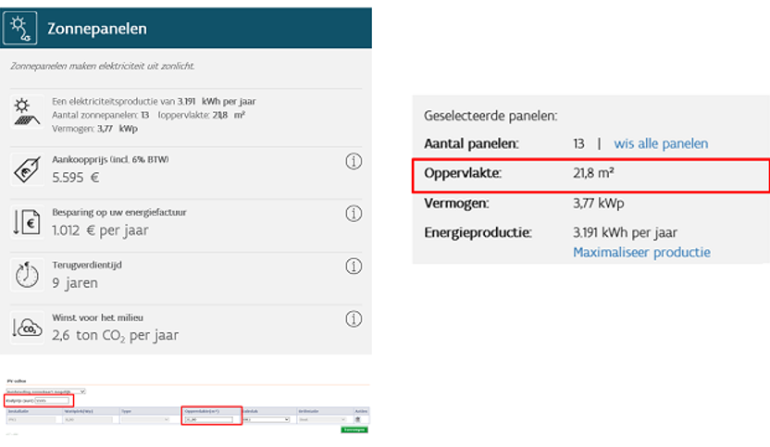

Slide 74
EINDE
DEEL X
ZONNE-ENERGIE
│74

